Slide 3
Grandeur conservée : grandeur physique extensive constante pour un système isolé.
Si elle varie dans une région de l’espace, c’est qu’il y a eu transport.

Slide 4
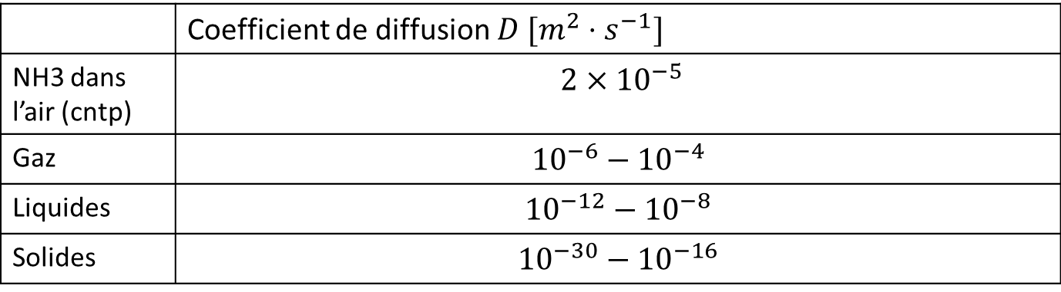
 | Coefficient de diffusion $D [m^{2}⋅s^{−1}]$
NH3 dans l’air (cntp) | ${2×10}^{−5}$
Gaz | $${10}^{−6}−{10}^{−4}$$
Liquides | $${10}^{−12}−{10}^{−8}$$
Solides | $${10}^{−30}−{10}^{−16}$$
Source : Physique PC-PC*, Dunod, M-N. Sanz.

Slide 5
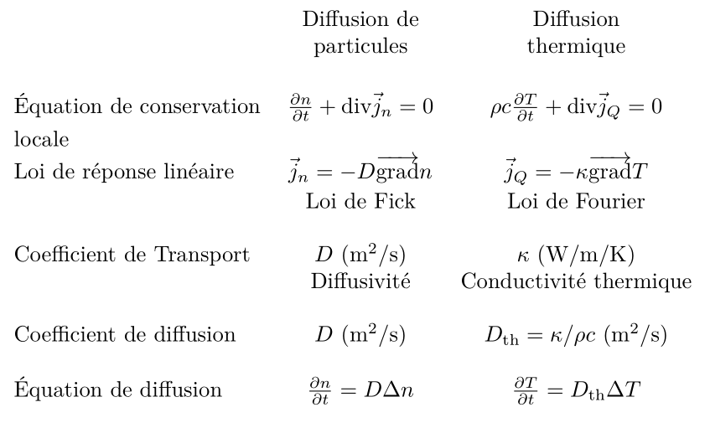

Slide 6
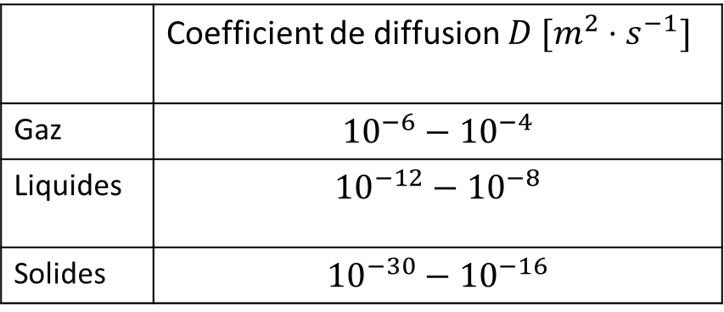
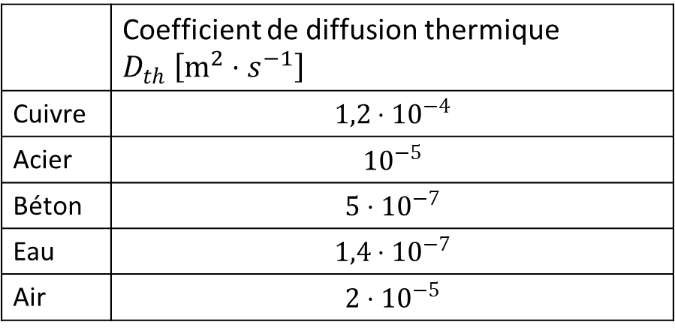
 | Coefficient de diffusion $D [m^{2}⋅s^{−1}]$
Gaz | $${10}^{−6}−{10}^{−4}$$
Liquides | $${10}^{−12}−{10}^{−8}$$
Solides | $${10}^{−30}−{10}^{−16}$$
 | Coefficient de diffusion thermique $D_{th} \left[m^{2}⋅s^{−1}\right]$
Cuivre | $$1,2⋅{10}^{−4}$$
Acier | $${10}^{−5}$$
Béton | $$5⋅{10}^{−7}$$
Eau | $$1,4⋅{10}^{−7}$$
Air | $$2⋅{10}^{−5}$$
Source : Physique PC-PC*, Dunod, M-N. Sanz.

Slide 7
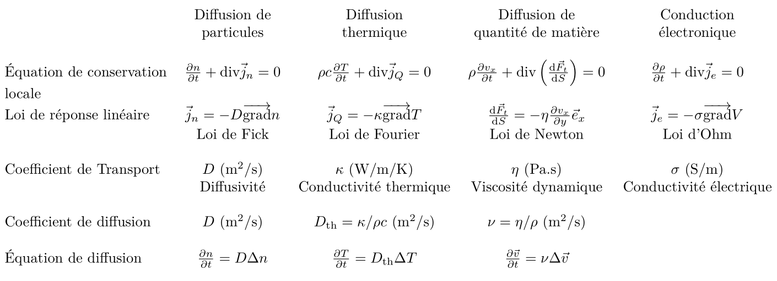



Slide 8
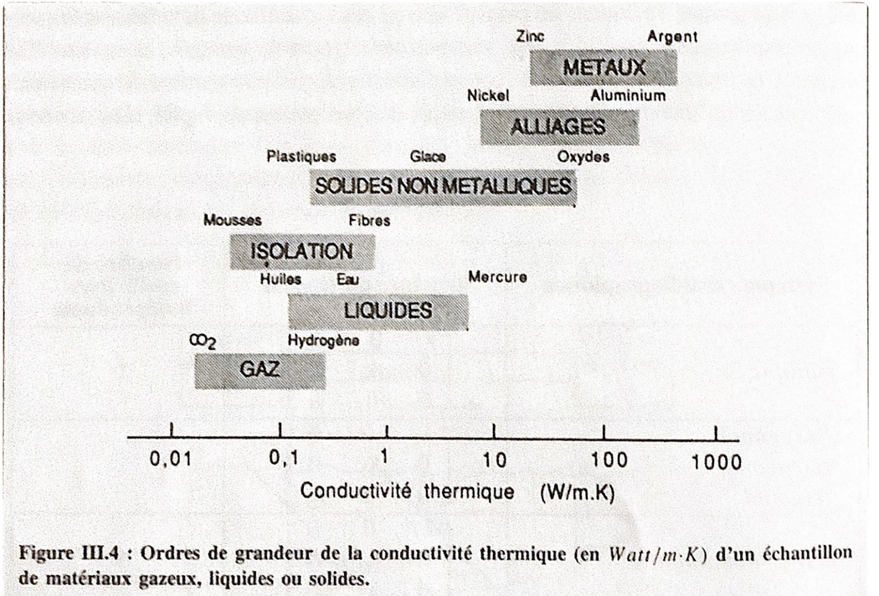
Source : Au-dela de l’équilibre, C. Vidal, G. Dewel, P. Borckmans

Slide 9
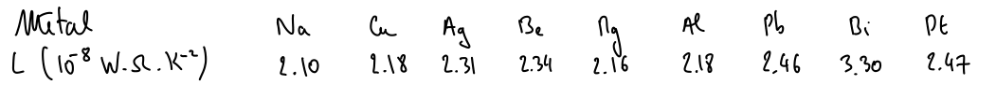
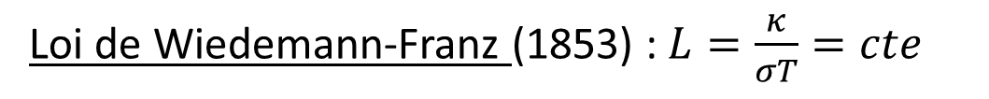

Conductivité de Drude: $σ=\frac{ne^{2}τ}{m_{e}}$
Nombre de Lorentz $L=\frac{κ}{σT}$
Source: Alloul, Physique des électrons dans les solides
Loi de Wiedemann-Franz (1853) : $L=\frac{κ}{σT}=cte$

Slide 10
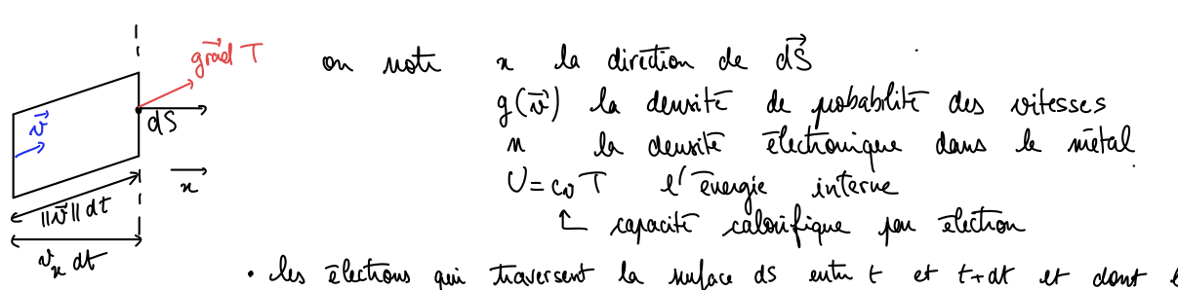

Slide 11
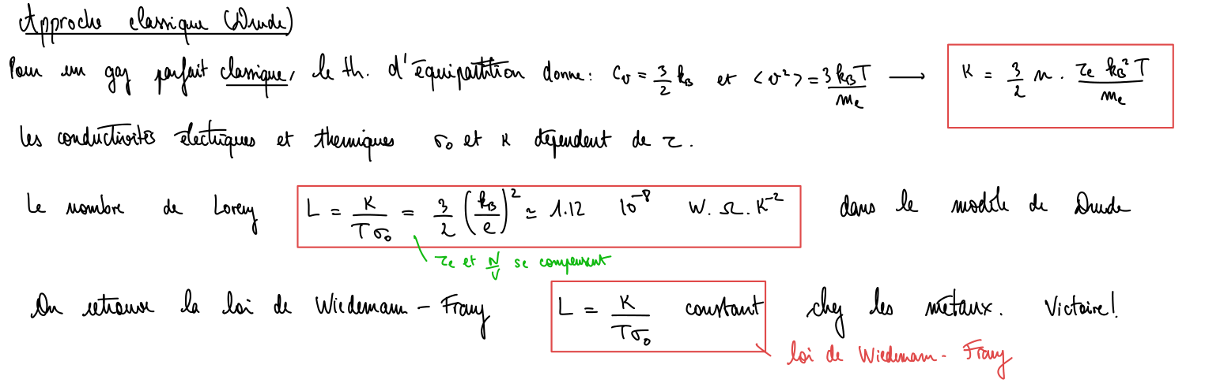

Slide 13
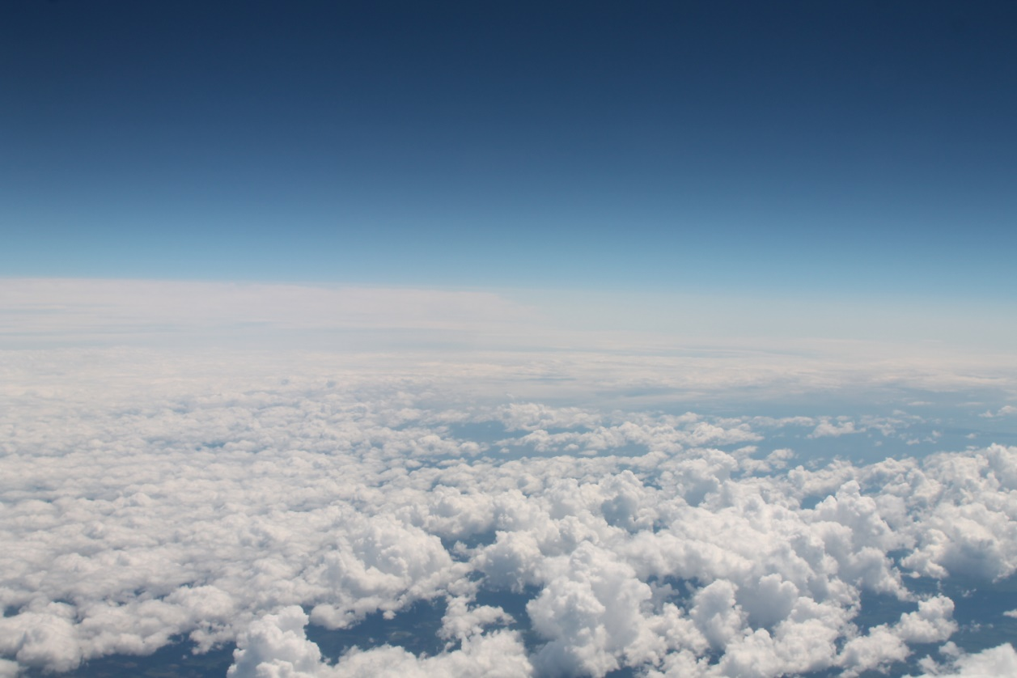
Les instabilités convectives conduisent à la formation des cumulus.

Slide 14
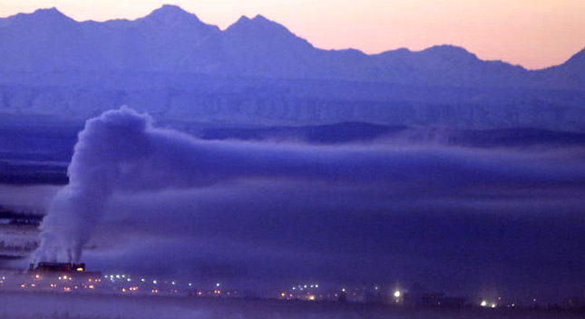
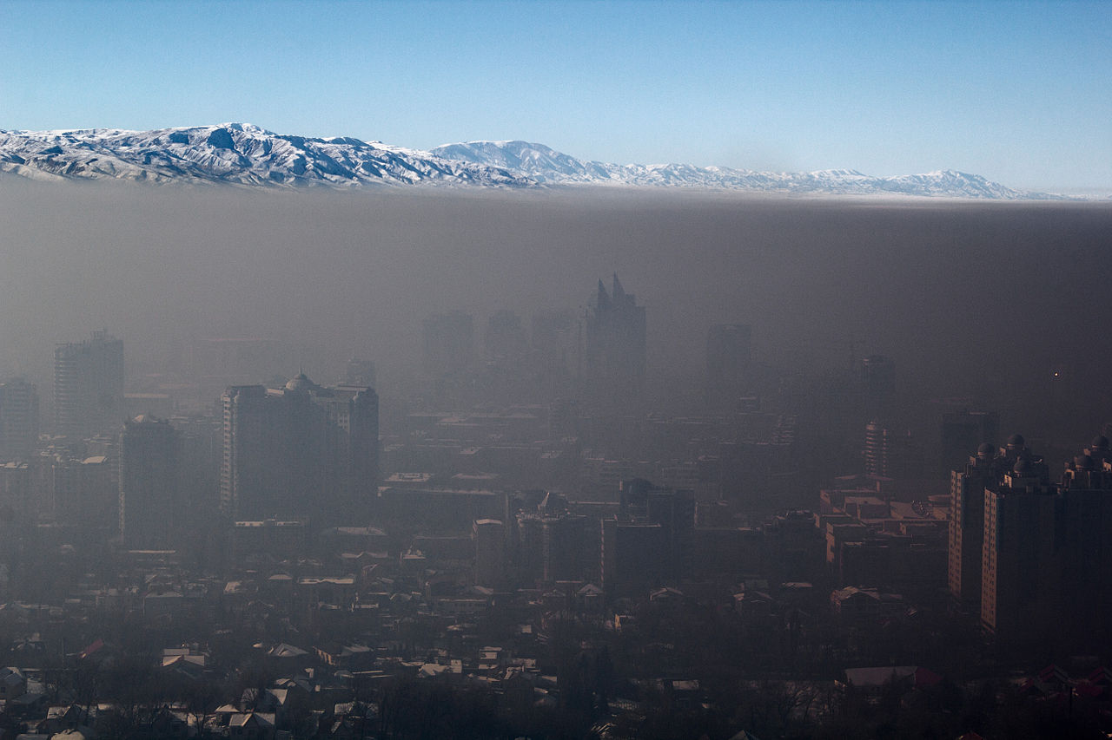
Fairbanks, Alaska
Almaty, Kazakhstan
Couches d’inversion

Slide 15
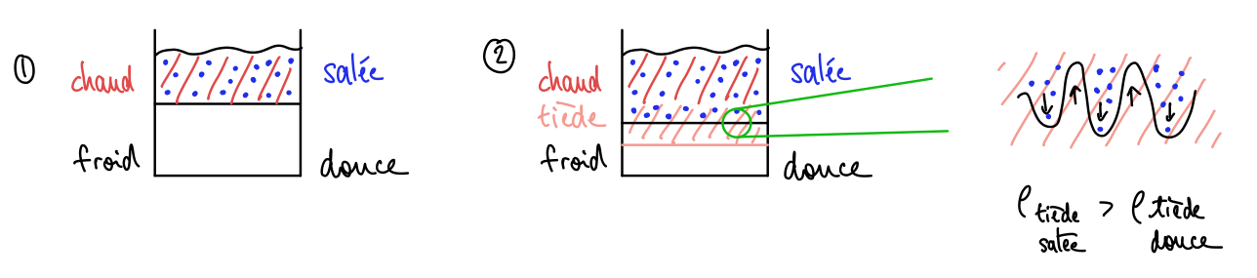
Double diffusion et formation de doigts de sel.

Slide 16
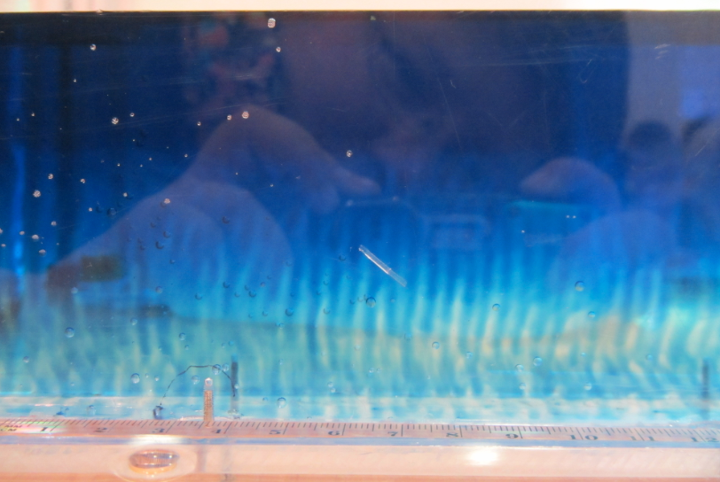
Double diffusion et « doigts de sel ». Source: Dr. Mirjam S. Glessmer

